Slide 1

BRUSEL
2023 – SPONZOROVANÁ NÁVŠTĚVA
BRUSEL - BELGIE
Tato fotka od autora Neznámý autor s licencí CC BY-SA

Slide 2
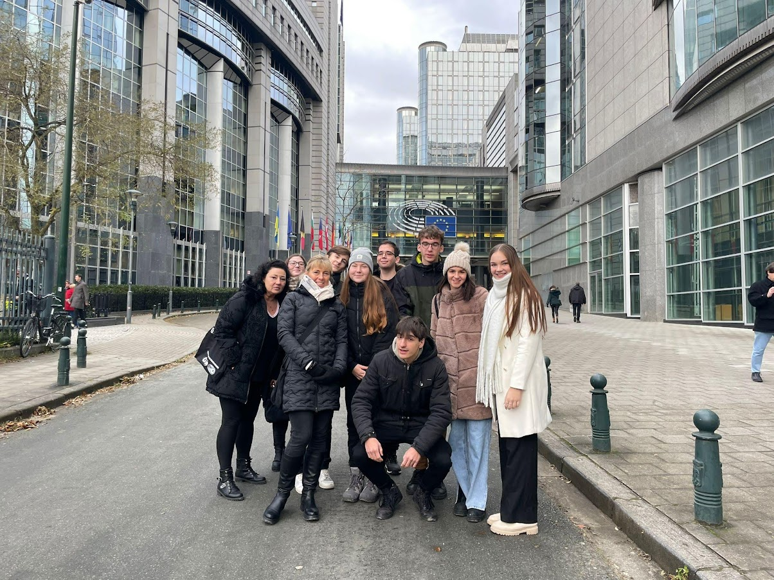
Seznam účastníků
✓ Tomáš Vlasatý
✓ Anastázie Zvoníková
✓ Barbora Obolecká
✓ Natálie Pecharová
✓ Ondřej Lisner
✓ Richard Bláha
✓ Matyáš Vondrák
✓ Karolína Steklá
Studenti byli po celou dobu zodpovědní, slušní a řídili se pokyny pedagogů.
Aktivně využívali čas pro poznání jiné kultury a způsob života.
Samozřejmě nejvíce si užili návštěvy parlamentu, byli aktivní a kladli rozumné dotazy.
Celkově byla akce povedená, zdařilá a považuji za vhodné takové výjezdy opakovat.

Slide 3
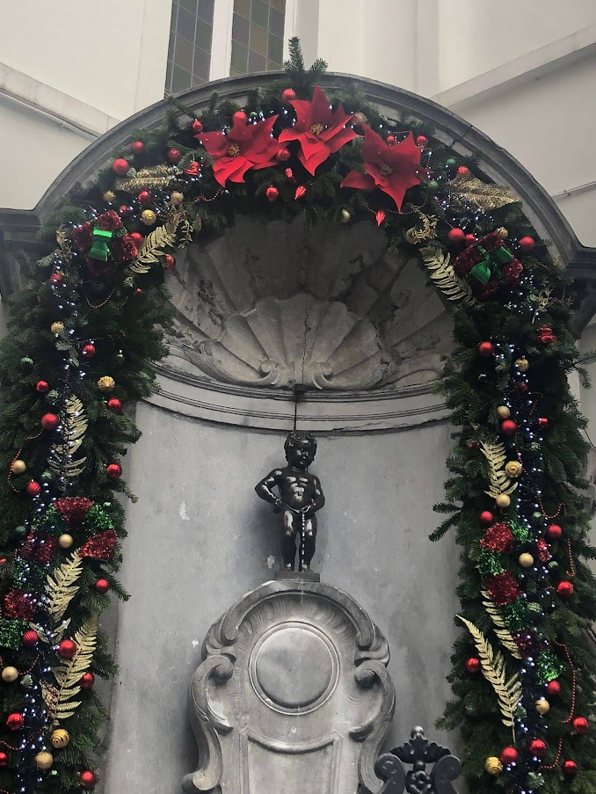
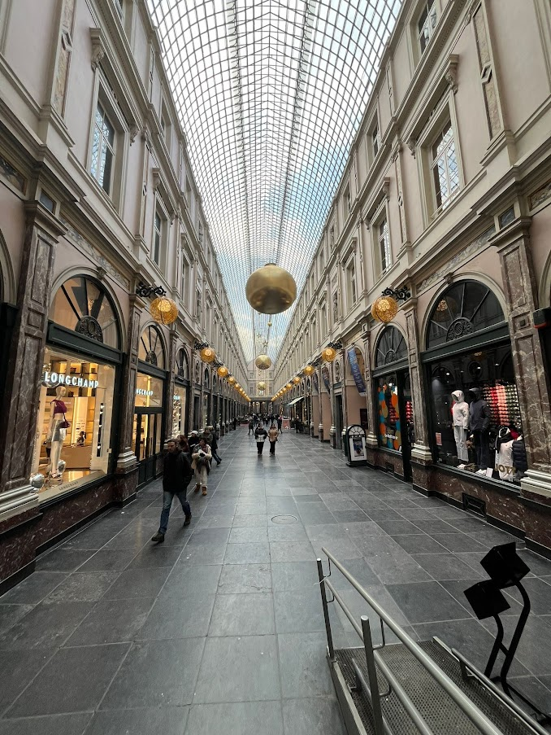
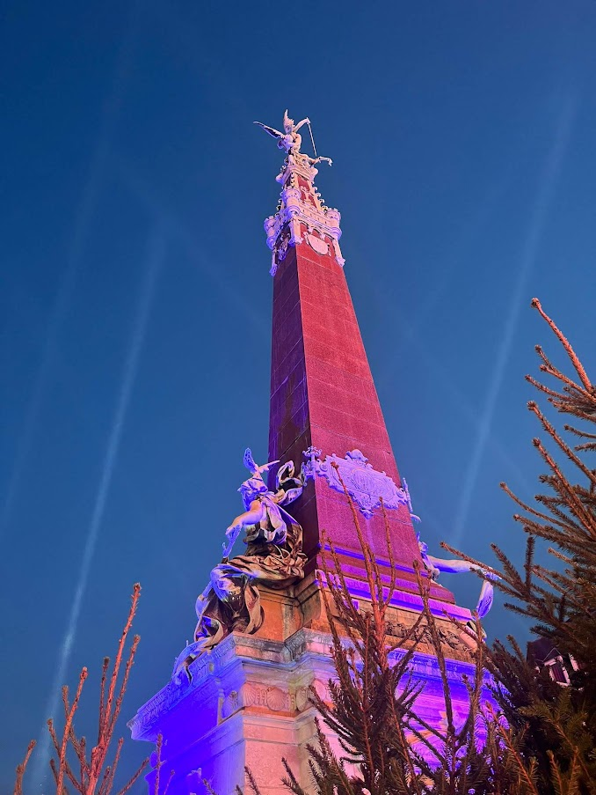

Slide 4
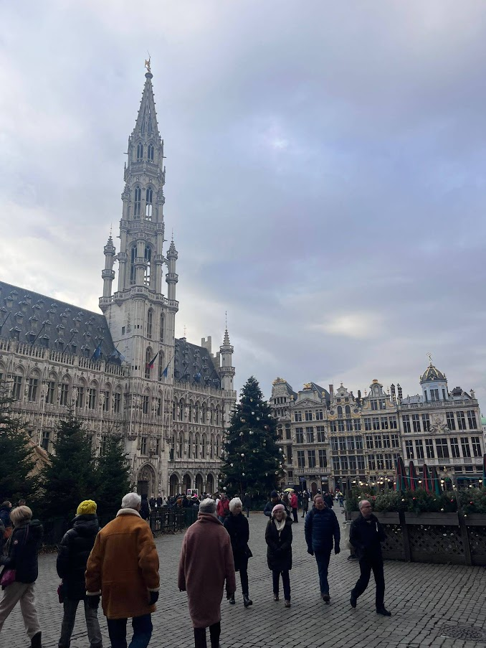
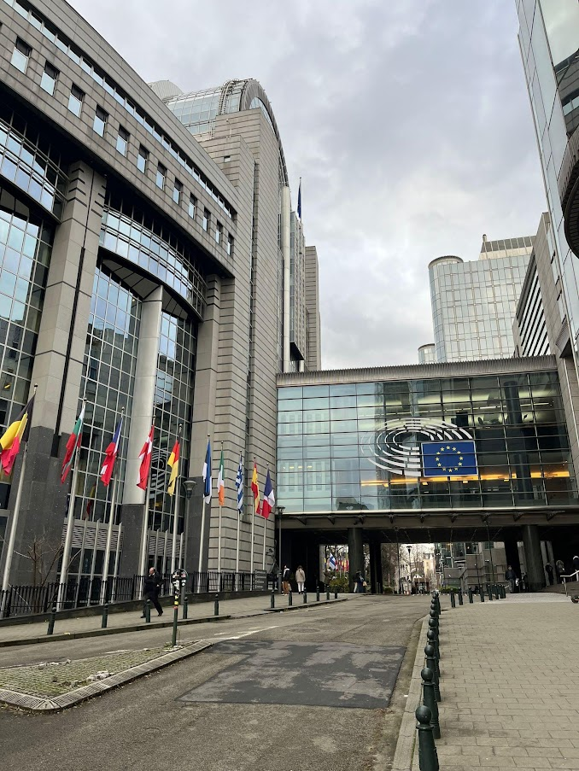
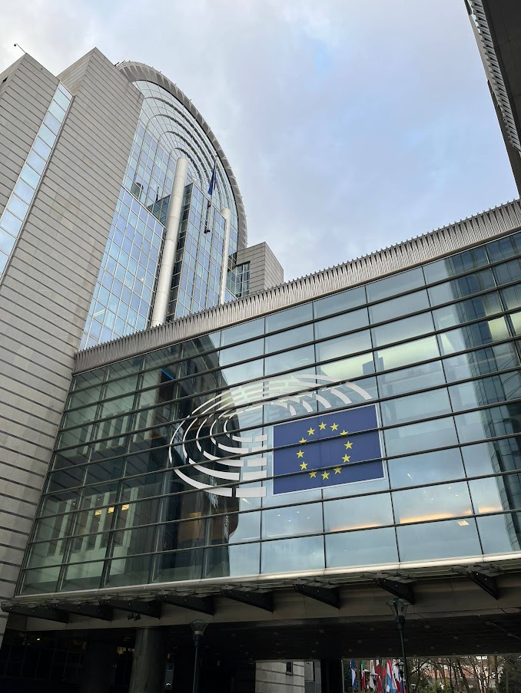

Slide 5
